Slide 1

Khởi Động

Slide 2




Câu hỏi: vì sao khu vực Đông Nam Á có vị trí địa lý rất quan trọng?
A. Nằm giáp Trung Quốc
C. Nằm giáp Ấn Độ
C. Tiếp giáp với khu vực châu á gió mùa
D. Nằm trên con đường nối liền Ấn Độ Dương và Thái Bình Dương

Slide 3
Câu hỏi: khu vực Đông Nam Á được coi là:
A. Cầu nối giữa Trung Quốc và Ấn Độ.
C. “Ngã tư đường” của thế giới.
B. “Cái nôi” của thế giới
D. Trung tâm thế giới

Slide 4
Câu hỏi: đông Nam Á là quê hương của cây trồng nào?
A. Cây lúa
C. Cây gia vị
B. Các cây lương thực và gia vị
D. Cây lúa nước

Slide 5





CHƯƠNG 4.
ĐÔNG NAM Á TỪ NHỮNG THẾ KỈ TIẾP GIÁP CÔNG NGUYÊN ĐẾN THẾ KỈ X
BÀI 11.
Các quốc gia sơ kì ở Đông Nam Á (tiếp theo)
汇报人：千库网

Slide 6


2. Quá trình hình thành các quốc gia sơ kì ở Đông Nam Á

Slide 7
HOẠT ĐỘNG NHÓM - “KHĂN TRẢI BÀN” - 7 PHÚT
Ý kiến cá nhân
1
- Em hãy cho biết cơ sở hình thành các quốc gia sơ kì ở Đông Nam Á?
- Chỉ trên lược đồ H1 (T52) một số quốc gia sơ kì ở Đông Nam Á?
- Tư liệu và hình 2, 3 (T53) chứng tỏ điều gì về giao lưu thương mại của các quốc gia sơ kì Đông Nam Á vào những thế kỉ đầu Công nguyên?
Ý kiến cá nhân
Ý kiến cá nhân
4
2
3
Ý kiến cá nhân

Slide 8
HOẠT ĐỘNG NHÓM - “KHĂN TRẢI BÀN” - 7 PHÚT
Ý kiến cá nhân
1
Chỉ trên lược đồ H1 (T52) một số quốc gia sơ kì ở Đông Nam Á?
Ý kiến cá nhân
Ý kiến cá nhân
4
2
3
Ý kiến cá nhân

Slide 9
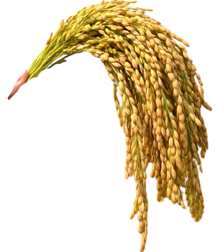
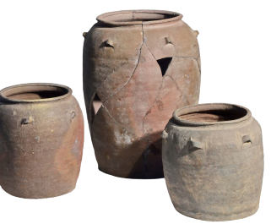

Cơ sở hình thành
Nông nghiệp lúa nước
Làm gốm
Rèn sắt
Dệt lụa

Slide 10
HOẠT ĐỘNG NHÓM - “KHĂN TRẢI BÀN” - 7 PHÚT
Ý kiến cá nhân
1
Em hãy cho biết cơ sở hình thành các quốc gia sơ kì ở Đông Nam Á?
Ý kiến cá nhân
Ý kiến cá nhân
2
4
3
Ý kiến cá nhân

Slide 11
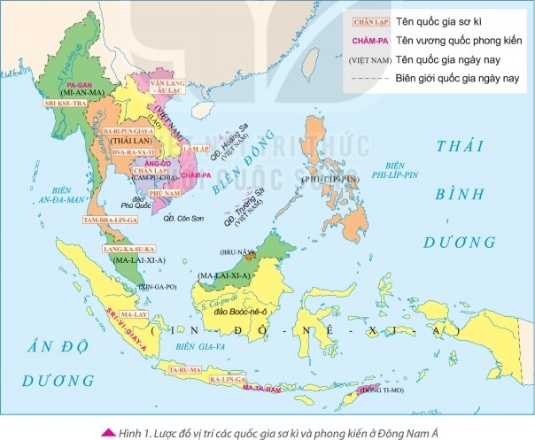


Slide 12
HOẠT ĐỘNG NHÓM - “KHĂN TRẢI BÀN” - 7 PHÚT
Ý kiến cá nhân
1
- Tư liệu và hình 2, 3 (T53) chứng tỏ điều gì về giao lưu thương mại của các quốc gia sơ kì Đông Nam Á vào những thế kỉ đầu Công nguyên?
Ý kiến cá nhân
Ý kiến cá nhân
4
2
3
Ý kiến cá nhân

Slide 13
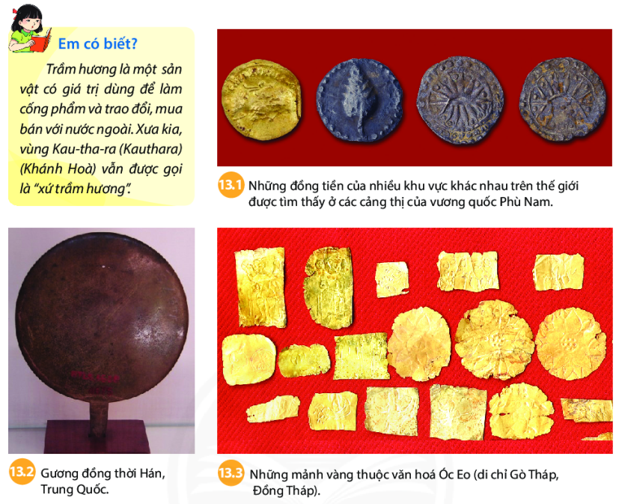
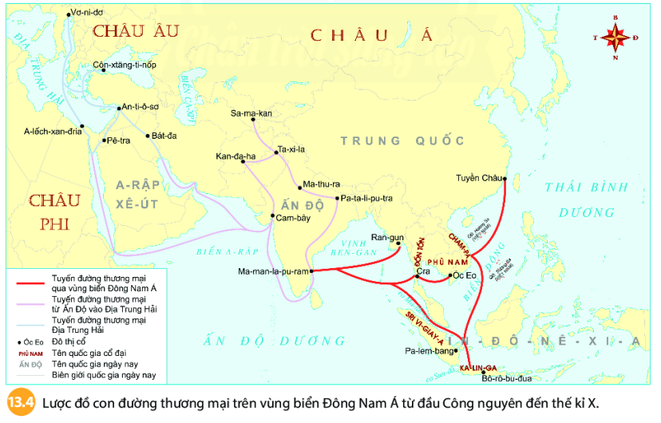
2 bức hình này chứng tỏ điều gì về giao lưu thương mại của các quốc gia sơ kì Đông Nam Á vào những thế kỉ đầu Công nguyên?

Slide 14



Thương nghiệp phát triển. Xuất hiện một số thành thị sầm uất như Óc eo (Việt Nam), Ta-cô-la (bán đảo Mã Lai, thuộc Thái Lan)

Slide 15
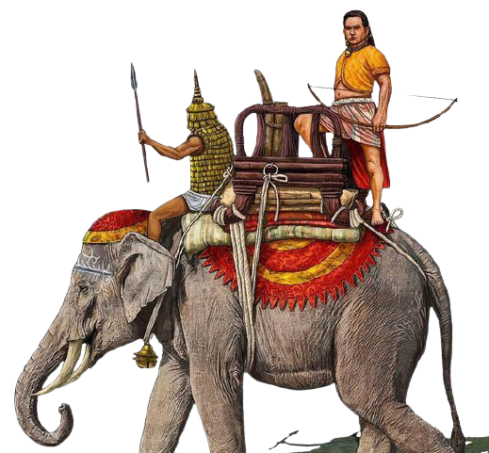
2. Quá trình hình thành các quốc gia sơ kì ở Đông Nam Á
- Khoảng thế kỷ VII TCN đến VII, xuất hiện 1 số quốc gia sơ kì như: Văn Lang – Âu Lạc, Chăm pa, Phù Nam (Việt Nam), và một số nước như Thái Lan, In–đô-nê-xi-a.
- Thương nghiệp phát triển. Xuất hiện một số thành thị sầm uất như Óc eo (Việt Nam), Ta-cô-la (bán đảo Mã Lai, thuộc Thái Lan).

Slide 16


Luyện tập

Slide 17



Câu 1. Các quốc gia sơ kì Đông Nam Á ra đời vào khoảng thời gian nào?
Bạn được thêm 1 lượt
Từ thế kỉ VII TCN đến thế kỉ VII.
Quà

Slide 18
Câu 2: Ý nào sau đây không phản ánh đúng cơ sở hình thành của các quốc gia sơ kì ở Đông Nam Á?
Bạn được tặng 1 chuyến đi châu Phi bằng xe ngựa
Thương mại đường biển rất phát triển.
Quà

Slide 19
Câu 3: đoạn tư liệu trong SGK trang 52 chứng tỏ điều gì về tình hình kinh tế của các quốc gia sơ kì trong khu vực
Bạn được tặng 1 tràng vỗ tay
Đã có sự giao lưu buôn bán với nhiều nước khác
Quà

Slide 20
Câu 4: theo em nét tương đồng về kinh tế của các quốc gia sơ kì Đông Nam Á so với Hy Lạp và La Mã cổ đại là gì
Bạn được tặng 1 cái bắt tay của bạn kế bên
Thương mại đường biển thông qua các hải cảng
Quà

Slide 21

Vận dụng

Slide 22

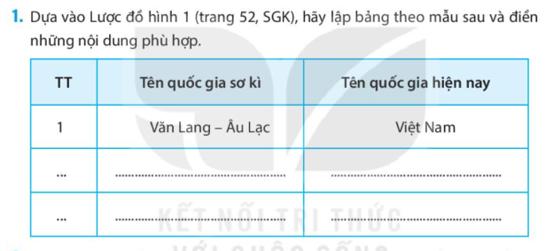
Vận dụng

Slide 23


Hẹn gặp lại các em!

